Slide 1

AI Sluikstort detectie
Projectweek – Rune Alenteyns, Mathias De Vos, Quinten Van Boven

Slide 2
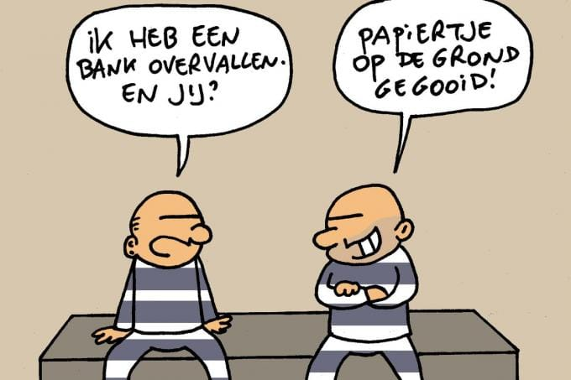
Probleem?
Sluikstort moeilijk op te volgen
Sluikstorten is strafbaar
Kost tijd
Manueel nakijken kost tijd en geld

Slide 3
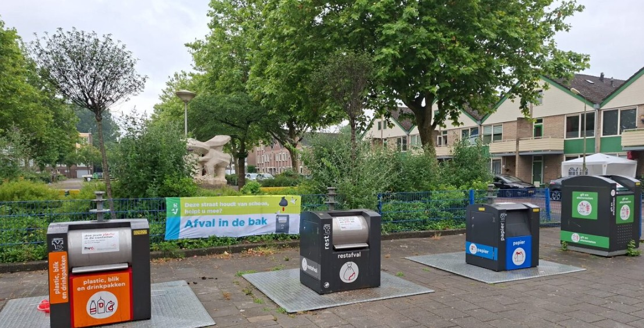
Doel
Automatische detectie
Foto’s verzamelen
Dashboard met historiek maken

Slide 4

Werking
Webcam of ander aangesloten apparaat
Model 1 = sluikstort of geen sluikstort
Model 2 detecteert het type afval
Opslaan en tonen in het dashboard

Slide 5
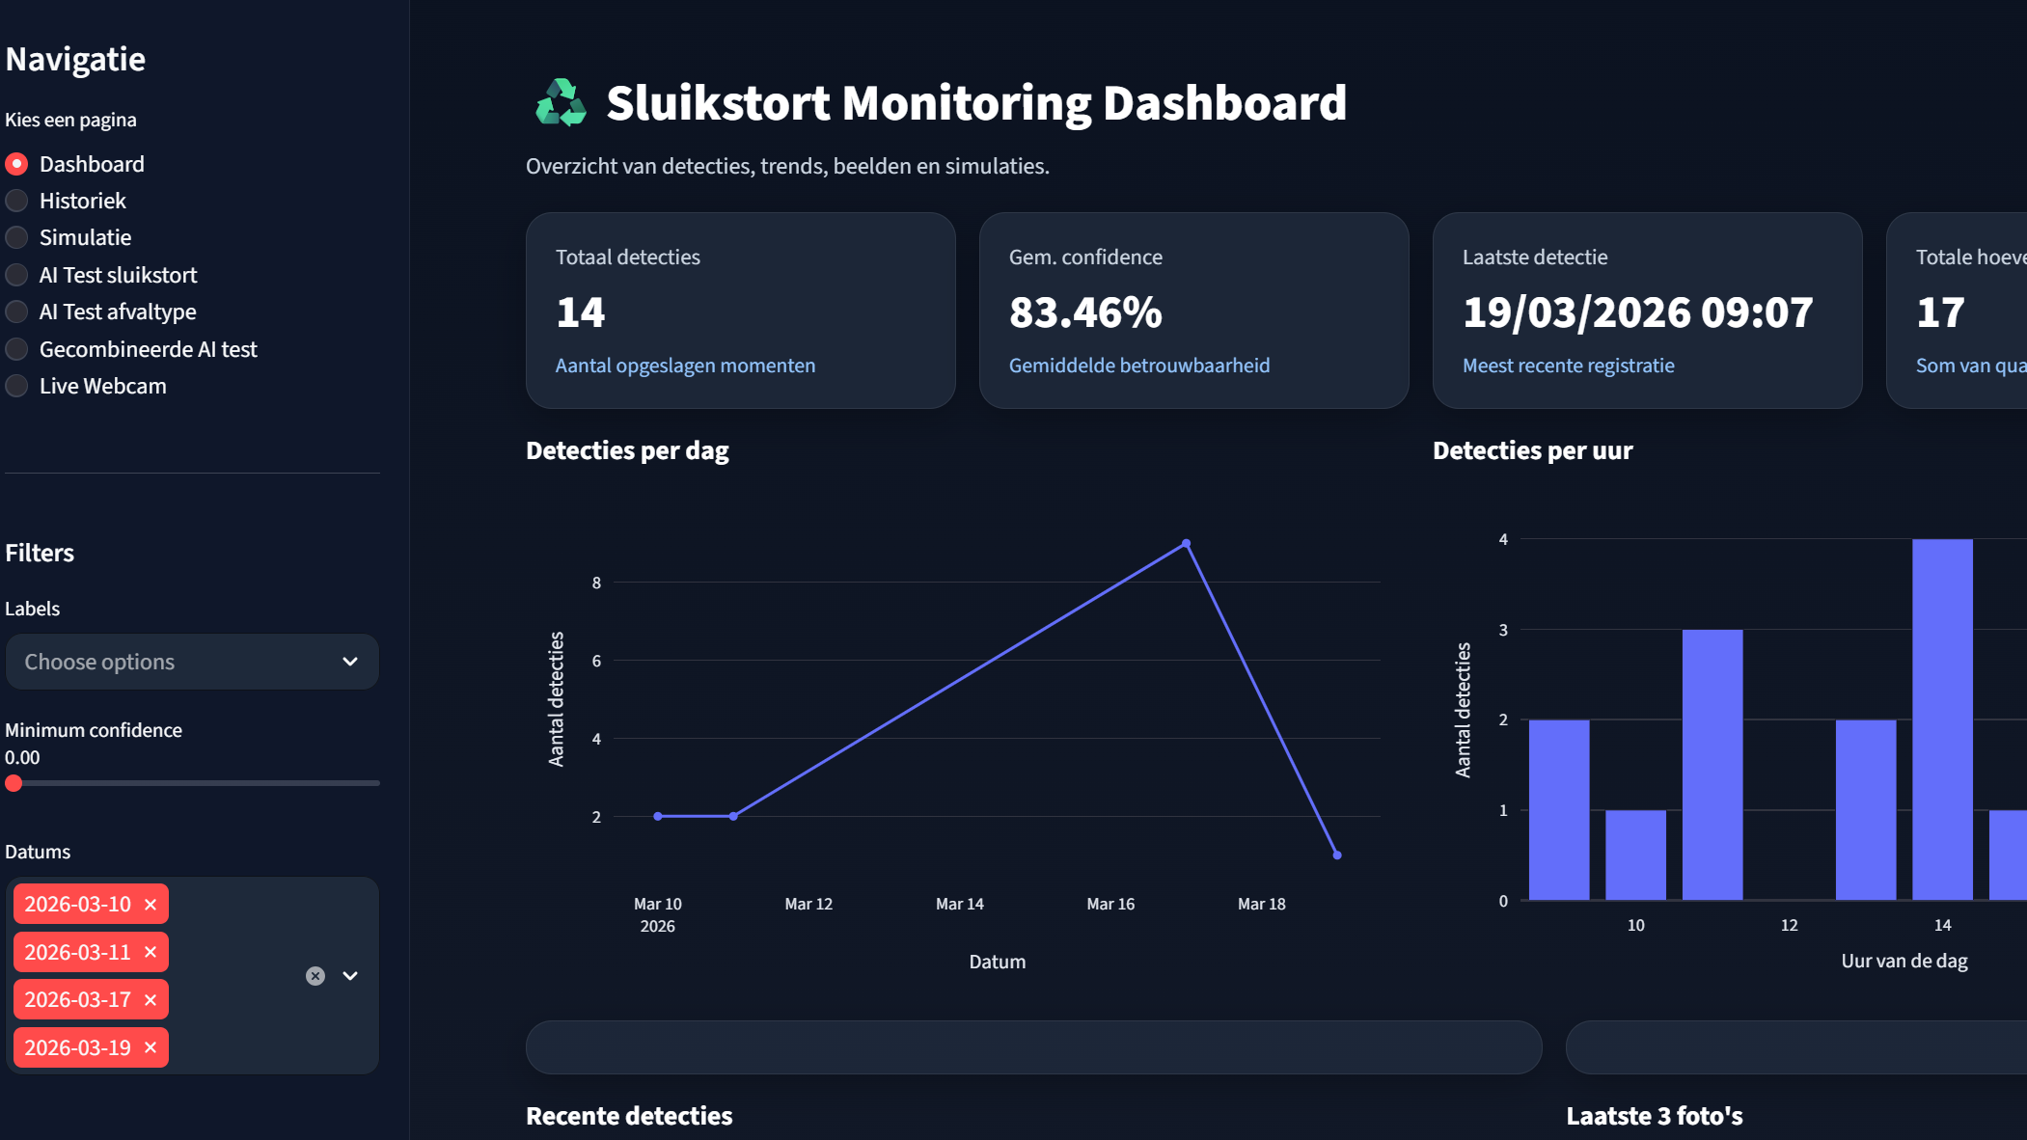
Webapplicatie
Streamlit dashboard
Grafieken en foto’s

Slide 6

Live-feed
Webcam analyse
Automatische screenshot bij detectie
Opgeslagen in het dashboard en bestanden

Slide 7

Toekomst
Meer klassen
Accuraatheid vergroten
Bewegingsmodel aan koppelen

Slide 8

Bedankt

